Slide 1
Jorge Gracia
UNIR​ (La Rioja)
FDUP- Escola Criminologia (Oporto)
El maltrato
a las personas mayores.
Un abordaje victimológico
La detecció del maltractament a les persones grans: dades, protocols aplicats i abordatge institucional
Barcelona

Slide 2
Interés relativamente reciente frente a los malos tratos hacia otros colectivos.
Fenómeno complejo. Familiar e institucional.
Edadismo está en la base. ¿Cuál es la posición de las personas mayores en la sociedad?
Análisis complejos. No todos los marcos teóricos protegen de la misma forma a la víctima. Ejemplo violencia de género en la edad avanzada.
Reflexión constante sobre lo que constituye maltrato (maltrato económico, sujeciones físicas y farmacológicas, condiciones centros residenciales, etc.).
Prevención, detección e intervención.
Es una cuestión de derechos humanos. Derecho a vivir libres de violencia. ¿Convención Internacional de los Derechos de las personas mayores?

Slide 3
Definición de consenso
Una acción única o repetida, o la falta de respuesta apropiada, que causa daño o angustia a una persona mayor y que ocurre dentro de cualquier relación en la que exista una expectativa de confianza
(INPEA, 1998; OMS, 2001
II Asamblea Mundial sobre envejecimiento;
Moya y Barbero, 2006)

Slide 4
Maltrato Físico
Daño corporal, dolor o deterioro físico, producidos por fuerza física o violencia no accidental.
Maltrato psicológico emocional
Causar intencionadamente angustia, pena, sentimientos
de indignidad, miedo o estrés, mediante
actos verbales o no verbales.
Negligencia
El rechazo, negativa o fallo para continuar o completar la
atención de las necesidades de cuidado de una persona mayor
ya sea voluntaria o involuntariamente, por parte
de una persona responsable de su cuidado.
Abuso sexual
Comportamientos o contacto sexual de cualquier tipo,
intentado o consumado, no consentido o con
personas incapaces de dar consentimiento
Maltrato económico o material
Utilización no autorizada, ilegal o inapropiada
de fondos, propiedades, o recursos
de una persona mayor

Slide 5
Violencia de género
Poder y control
Subordinación de las mujeres
Sexismo
Violencia de género que envejeció
Enfatiza la violencia sobre la vejez
Maltrato personas mayores
Neutral en relación al género
Stress del cuidador/a
Edadismo
Forma de maltrato a personas mayores
Enfatiza la vejez sobre la violencia

Slide 7
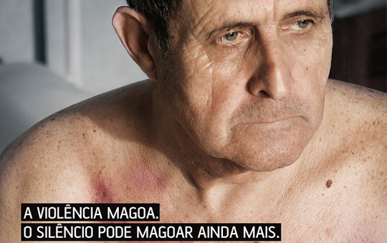
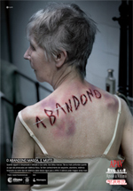
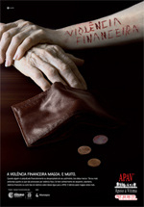
Portugal (APAV, 2011)

Slide 8
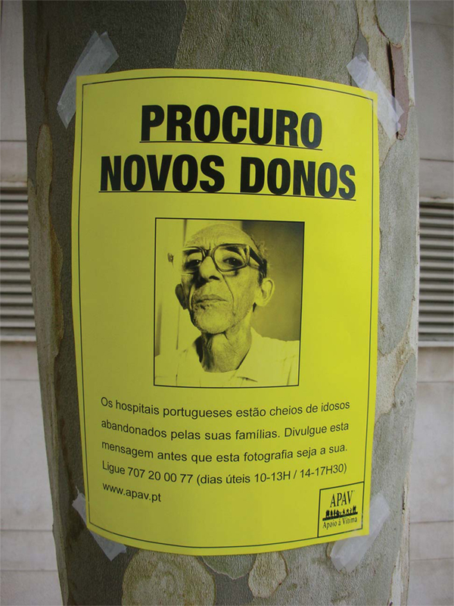
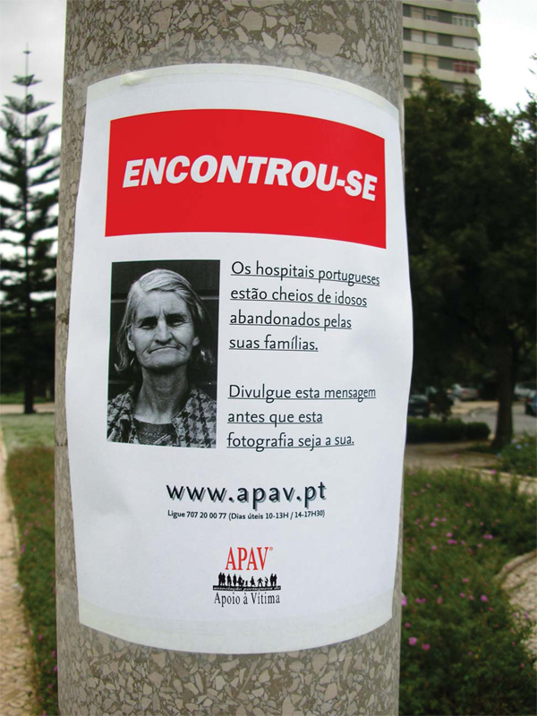
Portugal (APAV, 2006)

Slide 9
Necesidad de acercamientos multidisciplinares y conscientes de la complejidad del fenómeno. Mayor sensibilidad y formación. Salga de la categoría “otras violencias”. Necesidad de escuchar a las víctimas. Intervención adecuada. Efecto boomerang

Slide 10
Gracias
Jorge Gracia​
jibanez@direito.up.pt
jorge.gracia@unir.net

